Slide 1
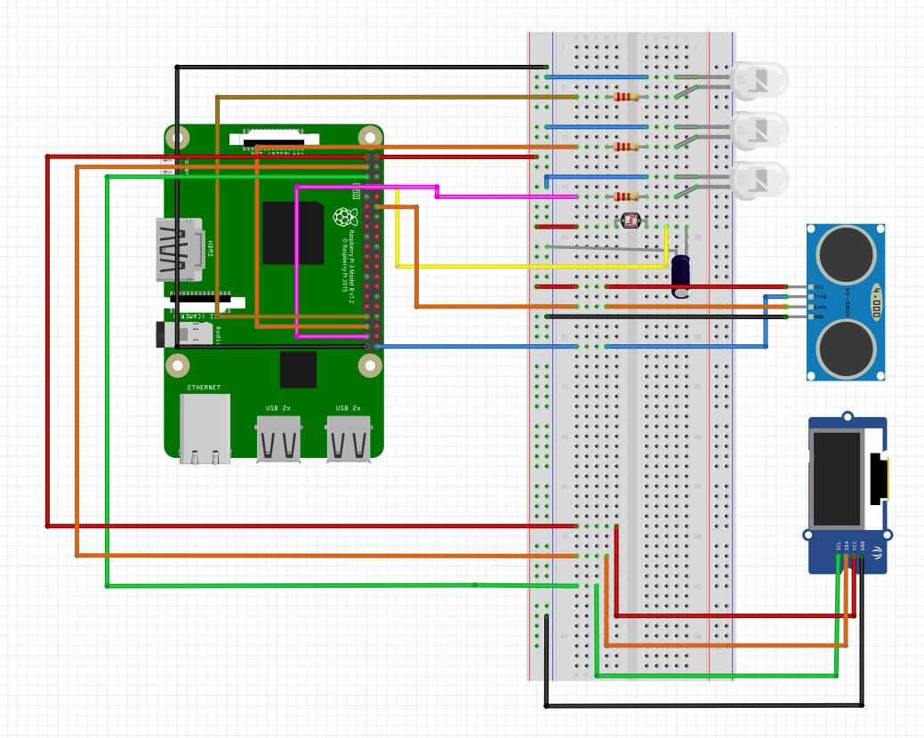
조도센서의 값을 통해 주변의 밝기를 밝혀줄 led스탠드 역할을 할 발광다이오드
사용자가 의자 앞에 앉아 있는지 파악하는 초음파 센서
타이머 시간을 시각적으로 보여주는 oled 디스플레이

